Slide 1

HabronEmoses Equines
Pr A. TITI , cours d’helminthologie A4, DV, 2025-2026

Slide 2
Habronémoses Equines
Définition
Helminthoses propres aux équidés, dues à l’action pathogène de:
Drachia megastoma
Habronema muscae
Habronema microstoma
transmis par des muscidés, hôtes intermédiaires.
Pr A. TITI , cours d’helminthologie A4, DV, 2025-2026

Slide 3
Définition
Habronémoses Equines
Habronémoses gastriques, (habronémoses imaginales),dues aux formes adultes du genre Habronema et Drachia sur la muqueuse et dans la sous muqueuse du cul-de-sac droit de l’estomac.
Habronémoses cutanées, (habronémoses larvaires, cutanées), dues aux L3 de Draschia megastoma au niveau des plaies cutanées.
Habronémoses des muqueuses (habronémoses larvaires des muqueuses dues ,aux L3 de Draschia megastoma en diverses muqueuses externes,
Habronémoses pulmonaires (habronémoses larvaires pulmonaires), dues aux L3 de Draschia megastoma, dans les bronchioles ; (migration par voie sanguine à partir des plaies cutanées).
Pr A. TITI , cours d’helminthologie A4, DV, 2025-2026

Slide 4
Habronémoses Equines
Répartition géographique
et espèces affectées
Parasite cosmopolite rencontré sur tous les continents.
Tous les équidés: chevaux, poneys, ânes, mulets, zèbres.
Pr A. TITI , cours d’helminthologie A4, DV, 2025-2026

Slide 5
Habronémoses Equines
Systématique
L’ordre des Spirurida
La famille des Spiruridae
La sous-famille des Habronéminés
Les genres : Draschia et Habronema
Il existe plusieurs espèces :
Draschia megastoma
Habronema muscae
Habronema microstoma
Pr A. TITI , cours d’helminthologie A4, DV, 2025-2026

Slide 6
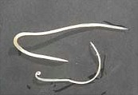
Habronémoses Equines
Morphologie
vers blanchâtres de 1 à 2,5 cm.
male à l’extrémité caudale spiralée
l’oeuf est embryonné à l’émission ,allongé et étroit de 40 à 50 x 16 µm
Femelle
Male
Pr A. TITI , cours d’helminthologie A4, DV, 2025-2026

Slide 7
Habronémoses Equines
Localisation
Draschia megastoma
Localisés dans de gros nodules percés, dans la muqueuse du cul-de–sac droit, de l’estomac
Hôte intermédiaire : Muscae sp.
. Habronema muscae
L’adulte parasite superficiel de la muqueuse du cul-de-sac droit de l’estomac
Transmis par ingestion des muscidés (Muscae domestica), hôte intermédiaire
Habronema microstoma
L’adulte parasite superficiel de la muqueuse du cul-de-sac droit de l’estomac
Transmis par ingestion des muscidés (Muscae domestica et Stomoxys calcitrans), hôtes intermédiaire
Pr A. TITI , cours d’helminthologie A4, DV, 2025-2026

Slide 8
Habronémoses Equines
Cycle évolutif
La L1 est éliminée dans les selles
Elle est Ingérée par la forme larvaire (asticot) des genres Musca, Stomoxys présente dans les matières fécales
Le développement est synchrone entre le parasite et la mouche
La L3 est déposée sur les lèvres du cheval lorsque la mouche s’y pose
La L3 est déglutie
Développement dans l’estomac en deux mois
GMV1– Les maladies parasitaires
Pr A. TITI , cours d’helminthologie A4, DV, 2025-2026

Slide 9
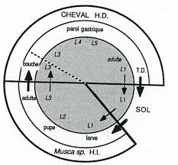
Habronémoses Equines
Cycle évolutif
Pr A. TITI , cours d’helminthologie A4, DV, 2025-2026

Slide 10
Habronémoses Equines
Pathogénie
Action mécanique et traumatique
Habronema ,adultes sont en général apathogènes
Draschia est responsable de la formation de gros nodules qui peuvent gêner la motricité de lestomac
-Les lésions granulomateuses, au niveau de la peau, sont dues à une action irritative, d’où prolifération cellulaire, donnant des bourgeons charnus
Action antigénique
-Le caractère congestif des lésions est du à l’action antigénique ; il y a une invasion par des éosinophiles
Pr A. TITI , cours d’helminthologie A4, DV, 2025-2026

Slide 11
Habronémoses Equines
Symptômes
Habronémose gastrique
Troubles digestifs discrets
diminution de l’appétit
soif
pica
Arrêt du transit digestif
Possibilité de rupture de ces nodules, aboutissant à une péritonite fatale. (exceptionnelles)
Pr A. TITI , cours d’helminthologie A4, DV, 2025-2026

Slide 12
Habronémoses Equines
Symptômes
Habronémose cutanée
Prurit intense
Formation d'un tissu granulomateux réactionnel.
(Les granulations de la taille d'un grain de mil ou d'un pois au milieu de bourgeons charnus bruns rouges friables, séparés par des sillons)
Plaies très tenaces et tendance à s'étendre
Possibilité de surinfection
Les plaies se calcifient et deviennent comme des grains de figues sèches
Pr A. TITI , cours d’helminthologie A4, DV, 2025-2026

Slide 13
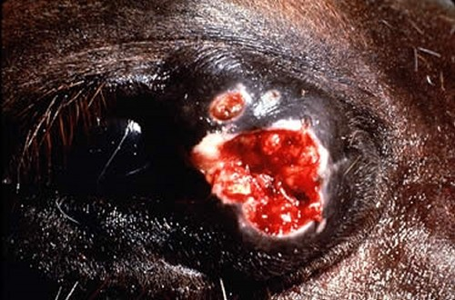
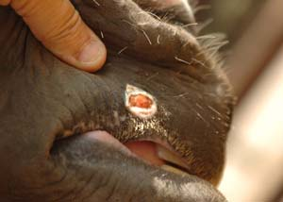
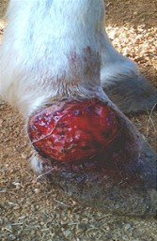
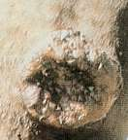
Habronémoses Equines
Summer Sores, Jack sores, Bursatti, Habroniasis andDraschia megastoma in Horses
by Debora Johnson
abronema spp, lesions near the medial canthus of the eyelid, horse
Pr A. TITI , cours d’helminthologie A4, DV, 2025-2026

Slide 14

Habronémoses Equines
Diagnostic
La mise en évidence des œufs par les examens coproscopiques
souvent négatifs, car ces éléments sont très fragiles
On peut mettre en évidence les larves à partir de raclage des lésions cutanées ou oculaires
L'endoscopie gastrique permet le diagnostic de l'habronémose imaginale
Œufs de petite taille, quadrangulaire, à bords parallèle, à coque mince et de coloration claire; mesurent:
35-50 x 15-25 µm
Pr A. TITI , cours d’helminthologie A4, DV, 2025-2026

Slide 15
Traitement
Habronémoses Equines
Traitement local
Traitement général
Les benzimidazoles: activité vis-à-vis des adultes d'Habronema
Ils doivent être utilisés à des posologies très élevées pendant plusieurs jours
L'ivermectine et la milbémycine sont très actives sur les adultes d'Habronema
Seul, l’Ivermectine est efficace contre et les adultes et les larves, à la dose de 0.2 mg/kg, par voie SC.
Il faut répéter le traitement pour éviter les ré infestations
Calmer le prurit
Tuer les larves dans les plaies
Acide chromique
Sulfate de Carbone de permanganate de potassium, etc
Pr A. TITI , cours d’helminthologie A4, DV, 2025-2026

Slide 16
Habronémoses Equines
Prophylaxie
Il faut traiter l’Habronémose gastrique (source de parasites)
Détruire les larves en détruisant le fumier
Traiter les animaux par les insecticides, afin de réduire les attaques par les mouches (Muscae domestica et Stomoxys calcitrans)
Pr A. TITI , cours d’helminthologie A4, DV, 2025-2026

